Slide 1
Metodologie archeologie středověku a novověku
10. Historická montanistika – základy metodologie a terminologie, přehled historického vývoje.

Slide 2
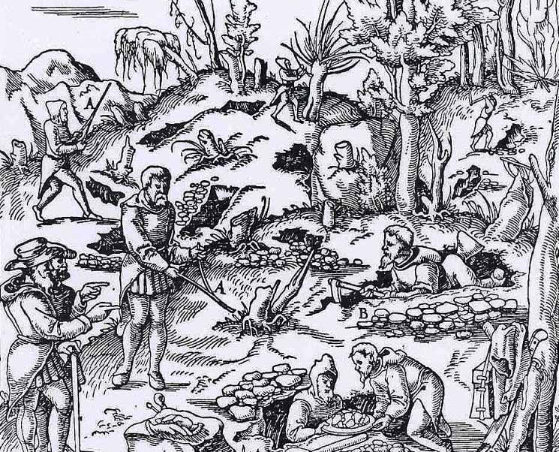

Slide 3
Montánní archeologie
Montanistika – nauka o dějinách hornictví (z lat. mons – hora)
– disciplína zaměřená na získávání poznatků o historické těžbě a zpracování nerostů,
zejména drahých kovů separovaných z polymetalických rud (Au, Ag, Cu, Zn, aj.)
Studium – historie dobývání a hutnictví kovových surovin v rámci sídelního vývoje
Předmět studia – zkoumání zaniklých těžebních a zpracovatelských areálů archeologickými metodami
– exploatace zlata (těžba, rýžování)
– exploatace stříbra a barevných rud
– těžba a zpracování železných rud
Západní Evropa a USA – úzce spojena s přírodními vědami, protože zkoumá historické metody těžby
v návaznosti na technologické postupy.

Slide 4
Montánní archeologie
Středověké a raně novověké rudní hornictví: okruhy studia
Ekonomická a technická infrastruktura – hornické, úpravnické, hutnické provozy
– vznik, délka trvání, zánik
Báňsko-hutnické technologie – dolování
– čerpání vody
– úprava rud: praní mletí, pražení
– hutnické (metalurgické) zpracování
Hornické a úpravnické areály – vliv na osídlení regionu
– infrastruktura (doprava, zemědělské zázemí)
– vliv na odlesňování či znečištění krajiny
Hornická sídliště – vznik, trvání a zánik
– propojení s městskými centry
– prostorová, sociální a ekonomická interakce s důlními a hutními provozy.

Slide 5
Předmět výzkumu
Studium – dějin hornictví a dobývání rud
– přírodní podmínky: geomorfologie, geologie, hydronýmie, klima, vegetace
– báňské, hutnické a úpravnické areály
– technické zařízení a vybavení
– zkoumání výrobních postupů a technologií
– zpracovatelské postupy
– vztahy mezi těžební a výrobní činností
– vliv těžby na osídlení krajiny
– formování kulturní krajiny (hornická a městská kolonizace)
– mezioborová spolupráce s exaktními vědami: geologie, mineralogie, paloenviromentální průzkum
– ekologické důsledky dolování a výrobní činnosti: exploatace ložisek, lesa, vodních toků,
znečistění-kontaminace přírodního prostředí aj.

Slide 6
Propadlina kolmé šachty v Pittenwaldu u Rýmařova

Slide 7
Dějiny bádání
19. stol. – rozvoj průmyslu: hornická a hutnická činnost, těžba uhlí na Ostravsku
– 1829: výstavba Vítkovických železáren 1837: železárny v Třinci 1849: v Příbrami vyšší učiliště hornické
– dokumentace starých důlních prací v rámci ložiskového průzkumu
– vyhledávání archivních písemných pramenů
František Pošepný – geolog: průzkum měděných rud v okolí Jilemnice
(1836 – 1895) – vypracovat teorii o vzniku rudných ložisek
– studoval přírodní vědy na pražské polytechnice
– vyšší montánní učiliště (pozdější Báňská akademie)
– montánní geolog báňské správy Rakousko-uherska: v Rumunsku (Transylvánie), a Sedmihradsku
– hlavní geolog pro Uhry na báňském ředitelství v Banské Štiavnici
– navštívil ložiska v Nevadě a Kalifornii
– profesor Báňské akademie v Příbrami a Leobenu
1893: The Genesis of Ore deposit. Chicago. (Geneze rudních ložisek)
1895: Das Goldvorkommen Böhmens und der Nachbarländer. Freiberg. (Naleziště zlata Čech a sousedních zemí)

Slide 8
1. pol. 20. stol.: studium exploatace surovin
J. L. Píč – dokumentoval středověkou keramiku ze sejpů (kopečky hlušiny po rýžování)
30. léta: Karel Schirmeisen – Želechovice: baterie 24 železářských pecí z 11. stol. revize 1950–1951 ARUB
– Dolní Sukolom: tři pece z 8. až 1. pol. 9. stol.
50. léta: Radomír Pleiner – zakladatel archeometalurgie, od 1953 v ARUP, výzkumy v Želechovicích a Moravském Krasu
– technologie výroby železa: železářství (experimentální tavby), kovářství
– 1955: Výroba železa ve slovanské huti u Želechovic na Uničovsku.
– 1984: Dějiny hutnictví železa v Československu. Od nejstarších dob do průmyslové revoluce.
50. léta – ložiskový průzkum a dokumentace terénních reliktů těžby zlata
– prospekce, mapování, geologické vrty
– Jan Kořan: historie montanistiky, dějiny železářství
dějiny dolování stříbra a těžby zlata
ředitel Ústředního ústavu geologického v Praze
– Josef Kratochvíl: geolog, mineralog, ředitel petrografického ústavu
8 svazků: Topografická mineralogie Čech (5 sv. 1937–1948)

Slide 9
60. a 70. léta – rozvoj montánní archeologie urychlen růstem cen drahých kovů na světových burzách
– ložiskový průzkum doplňován archeologickým výzkumem
1966-1967 – Jaroslav Kudrnáč (ARUP)
– výzkum slovanských raně středověkých hradišť, hlubinná těžba zlata od 13. a 14. stol.
– Písek: 1967: výzkum na pravém břehu Otavy na staveništi čistírny odpadních vod objevil
pozůstatky úpravny, která zpracovávala zlatonosný křemen z Píseckých hor:
Havírky Písek-Drátovský mlýn (zlatorudný mlýn, doly)
1972 – soustavné sledování rýžovišť v rámci výzkumného úkolu:
Dějiny těžby zlata ve světle archeologických výzkumů
1973–1977: Modlešovice u Strakonic – 1940: B. Dubský – keltský rýžovnický splav s ovčím rounem (3. stol.)
– výzkum rýžoviště (52 sejpů), 12. – 16. stol.: J. Kudrnáč a J. Michálek
1976–1981: výzkumy u Zátoně, v Saladíně, Lazištích (14. – 16. stol.)

Slide 10
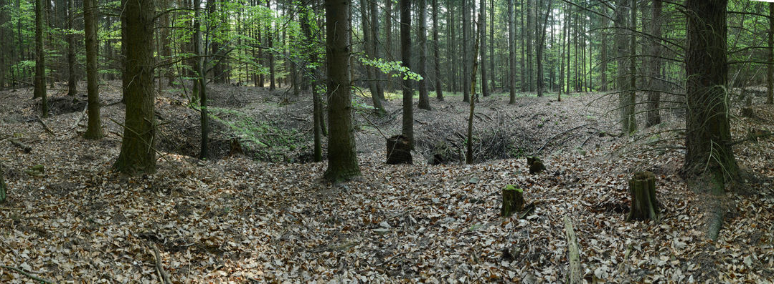
Písek-Havírky: propadlé šachty zaniklého zlatodolu
(první výzkum hlubinného dolu u nás)
Zjištěny 2 kovárny, hornické nářadí (želízka, mlátky, lampičky) včetně menších obytných stavení horníků, keramických střepů a kamnových kachlů.

Slide 11
o-
80. léta : evidence rýžovišť: Jan Michálek, Jiří Frölich , Petr Zavřel
dříve: František Pošepný geolog
Rýžovnické lokality: na horních tocích Volyňky, Otavy, Teplé Vltavy, Blanice, Zlatého a Živného potoka,
Ostružné (Pstružné), Losenice a v Pošumaví
Kašpersko – nejstarší zlatorudný revír (7 km dlouhý, 2 km široký)
90. léta: Jiří Waldhauser: „Na prádle“ – výzkum středověké úpravny rud a mlýna
Střední a dolní Pootaví: Jiří Frölich - Modlešovice, Vrcovice, Písek-Pazderny, Drátovský mlýn
Českokrumlovsko: potoky – Zubčický, Jílecký, Mirkovický, vltavské pravob.
Soupis montánních lokalit:
M. Ernéé, P. Hrubý, K. Malý, M. Tomášek, J. Valkony,: Raná exploatace exogenních akumulací zlata na Českokrumlovsku, Acta rerum naturalium 16, 2014, 85–108.
kalitám s doklady exploatace zlata ve snosových oblastec

Slide 12
Kutnohorsko – těžba stříbra: Emanuel Leminger, Martin Tomášek, Jan Frolík, Tomáš Velímský
Jihlavsko: 50–60. .l: báňské průzkumy, geologické, mineralogické
60 –70. l.: geologické vrty, J. Vosáhlo (hist, prameny)
pol. 70. l.: Z. Měřínský, D. Zimola
90. léta: ARCHAIA Brno: David Merta, Ant. Zůbek, Petr Holub
Třebíčsko – Muzeum Vysočiny: David Zimola
Havlíčskobrodsko – Stříbrné Hory, Česká Bělá (Petr Hrubý, Petr Hejhal, Karel Malý)
Pelhřimovsko – 2009: výzkum: Černov-Cvilínek (Hrubý…)
Karel Malý, Milan Vokáč, David Zimola, Jiří Valkony, Pavel Rous, Jan Luna, Jiří Doležel, Karel Nováček,
Jiří Prokop, Jiří Sobotka, Marek Krutiš.

Slide 13
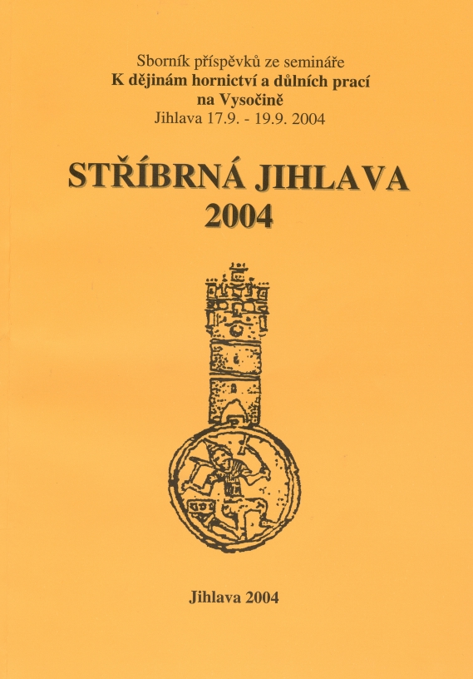

Slide 14
Jaromír Novák : 1964–1982: prováděl báňsko-historický výzkum v Jeseníkách
společně s Václavem Štěpánem (terén + archív)
- doba bronzová: nález ohniště v blízkosti krátkých šachet ve stráni v Suché Rudné.
uhlíky radiokarbon. dat. 3505 let (± 330), tj. do období let 1824–1164 př. n. l.
2013 – výzkum NPÚ Ostrava, přístavba penzionu Holzberg
– pozůstatky rýžovnického splavu, propojené s
vodním náhonem (dendro: 1186/1187–1234)
- latén: kol. r. 100 př.n.l. na Oskavě a Moravici nad Malou Štáhlí
haldičky – přerýžované ve středověku a ke konci 19. stol.
J. Kočandrle - povrchové dobývky Keltů v oblasti hankštejnských dolů na Rýmařovsku

Slide 15
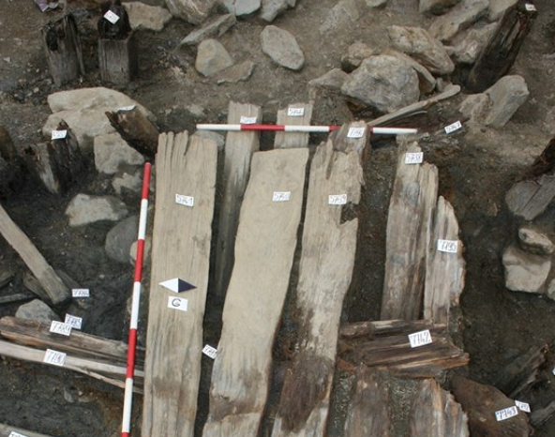
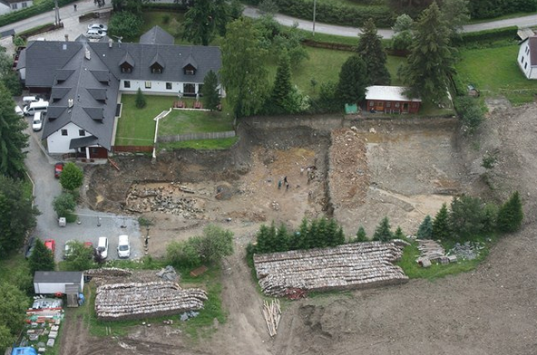
Suchá Rudná
2013 – výzkum opavského pracoviště NPÚ, ú.o.p. Ostrava
při stavbě bazénu za hotelem Holzberg v hl. 6 m
zbytky dřevěného zařízení (splavů na rýžování zlata:
dendro: 1225, 1226 až 1230
nálezy: zlatinky
dřevěné nádoby špachtle, lopatky
zbytky kožené obuvi
1213: první zmínka o Bruntálu v tzv. Uničovské listině
1405: první zmínka v tzv. dělící listině Bruntálska, kde
je jmenována poloha Hoen Stolle, ztotožněná
s vrchem Vysoká na severní katastru obce

Slide 16
Karel Nováček – historie a technologie těžby (Plzeň)
– 2001: Nerostné suroviny středověkých Čech jako archeologický problém, AR 53, 279-309.
Jan Havrda, Jan Podliska – výroba a zpracování železa v Praze
Jan Zavřel – problematika železářství a sklářství v Praze
Věra Souchopová – Moravský kras: Technické muzeum v Brně (archeometalurgie,experimentální tavby)
Jiří a Ondřej Merta (st. a ml.) – Technické muzeum v Brně, technologie výroby železa
Michal Ernée, Jiří Valkony, Martin Tomášek – exploatace zlata na Českokrumlovsku
Dana Stehlíková – historička umění umělecké řemeslo – zlatnictví, třídění technické keramiky
– 1983: Pražské zlatnické dílny v 15. století, Archaeologia historica, 267–286.
Gustav Hofmann – ekonomické a historické aspekty výroby železa ve středověku, metrologie
– 1968: Výroba a spotřeba železa v Čechách v polovině 18. století, Český lid.
Studie z dějin hutnictví (vycházejí od roku 1955)
Archeologia technica.
Stříbrná Jihlava (konference), FUMA

Slide 17
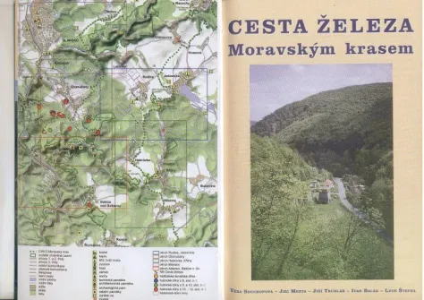
Věra Souchopová, Jiří Merta, Jiří Truhlář, Ivan Balák, Leoš Štefka: Cesta železa Moravským krasem. Brno 2002.

Slide 18
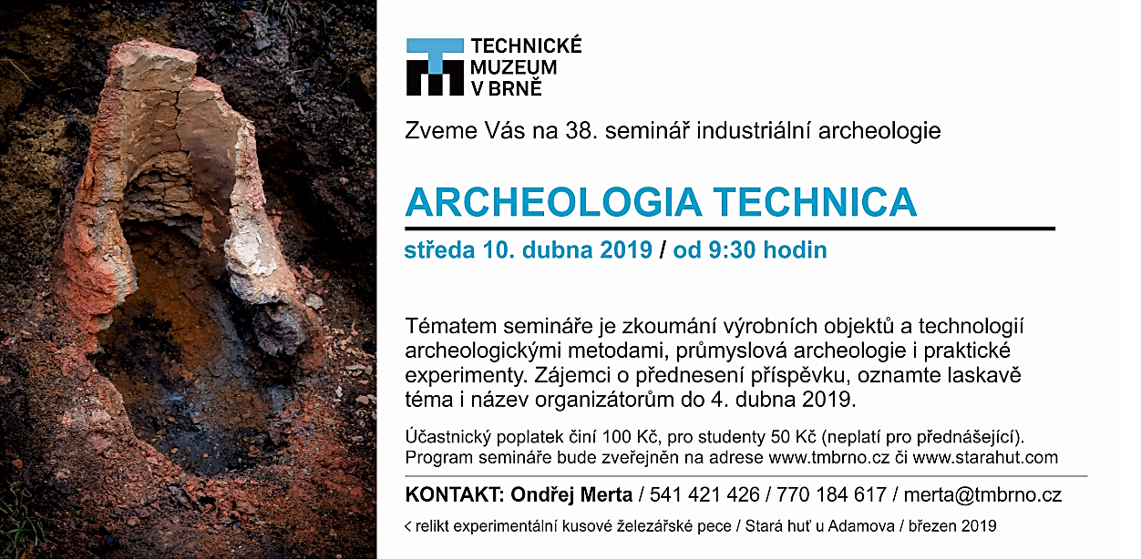

Slide 19
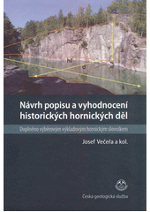
Josef Večeřa – Česká geologická služba, Jeseník
– báňskohistorický průzkum
– lokalizace důlních děl na základě písemných pramenů
– teoretické otázky
– 2017: návrh jednotné terminologie povrchových tvarů
1. urbánní: objekty vytvořené stavební činností
2. montánní: objekty spojené s hornickou činností
3. industriální: objekty spojené se zpracováním surovin (milíř, pece)
4. vodohospodářské: objekty spojené s vodou (kanál, náhon)
5. agrární: objekty spojené se zemědělskou a lesnickou činností
6. militární a fortifikační: objekty spojené s vojenskou činností
7. komunikační: objekty spojené s komunikacemi
8. funerální: objekty spojené s pohřbíváním (náhrobní kámen)
9. ostatní: nezařazené do předešlých kategorií

Slide 20
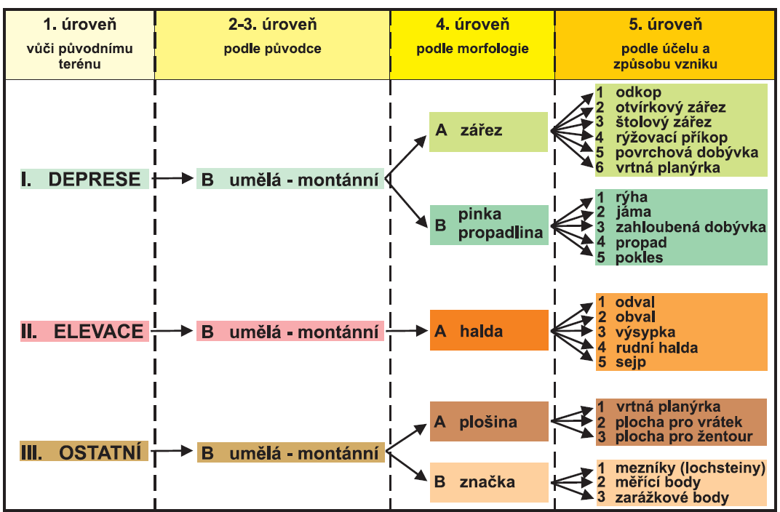

Slide 21
Metody
1. Písemné prameny:
– listiny: donace církevním institucím, zmínky o řemeslnících
– právní předpisy: ekonomické zájmy panovníka a vlastníků půdy
2. Ikonografické prameny:
– technologické příručky (Theophilus Presbyter, Vannoccio Biringuccio, Georgius Agricola, Lazar Ercker)
3. Kartografické prameny:
– historické mapy, plány důlních děl
4. Archeologický výzkum:
– povrchový průzkum – informace o ložiscích a pozůstatcích těžby, klasifikace nad-a podzemních památek
– zaměření, letecké laserové skenování: digitální modely reliédu
– terénní výzkum – hmotné doklady výrobních objektů a zařízení
– doklady činnosti: strusky, rudy, hutnické polotovary, technická keramika
- výzkum technologií – analýzy nálezů, metalografické analýzy

Slide 22
Klasifikace povrchových stop
Typologie vytvořená Karlem Nováčkem a Josefem Večeřou:
Rozlišení primárních a sekundárních reliktů těžby.
Primární ložiska: dělí se podle fáze prováděné těžební aktivity na:
– práce kutací (prospekční)
– přípravné (otvírkové a vyřizovací)
– těžební (dobývací)
Sekundární ložiska – sejpy (halda prorýžovaného materiálu)

Slide 23
Klasifikace reliktů těžby v terénu
Druh těžby:
1. Povrchová – jámy mají větší šířku než délku (pinky)
2. Přípovrchodá – šachtice a odval (společně obval)
3. Hlubinná – šachty, tzv. dědičné štoly (odvod vody)
Typ těžby:
1. Primární
2. Sekundární – nové technologie, odtěžení odvalů
3. Opakovaná
Typ hornických prací:
1. Prospekční – težební jámy, rýhy (žíly)
2. Přípravné neboli otvírkové
3. Těžební
4. Rýžování
5. Likvidační (zasypání hlušinou)

Slide 24
Metalurgie
Hutnictví kovů – součást montánních věd
Znalost výroby a zpracování – u základních a drahých kovů (měď, cín, olovo, rtuť, zlato a stříbro)
byla technologie zvládnuta ve starověku a to nezávisle na více místech
(v Přední Asii, v Číně a Indii(
Pravěk – v Evropě: Etruskové a Římané
Raný středověk – v Evropě: útlum rozvoje metalurgických postupů
Vrcholný středověk – otvírání četných ložisek stříbra na území dnešní Francie a Německa i Čech

Slide 25
Historické hutnictví – studuje technologie a techniku tepelného zpracování rud:
a) postupy předcházející vlastnímu hutnění – rozdružování rudy
– obohacování rudy
– příprava rudního koncentrátu
b) tavení rudního koncentrátu – oddělování kovových složek
– čištění výsledného produktu
Kromě zmínek starověkých autorů se o starém hutnictví barevných kovů zmiňují práce:
Vanoccia Biringuccia (1480–1538)
Georga Agricoly (1494–1555)
Johanna Mathesia (1504–1565)
Lazara Erckera (1530–1594)

Slide 26
Vanoccius Bringuccius
(1480 - 1539)
Rodák ze Sieny
Věnoval se kovolitectví – především puškařství a zvonařství
De la pirotechnia libri X“ – první soustavné pojednání o metalurgii, které vyšlo r. 1540 v Benátkách.
– popisuje vlastnosti rud a kovů, prubířské zkoušky, kovolitectví.
Zdokumentoval nejstarší středověké technologie a navázal na:
Theophila Presbytera – benediktínský mnich (Roger z Helmarshausenu)
– popsal techniky uměleckých řemesel (zlatnictví)
– 1100-1120: Schedula diversarum artium (v opisech „De diversis artibus“)

Slide 27
Georg Bauer (Georgius Agricola)
(1494-1555)
Narodil se v Glauchau, studoval v Bologni, nakladatel v Benátkách pak v Chemnitz
lékař, který se zabýval mineralogií, hornictvím a hutnictvím.
1516: objev stříbrorudného ložiska Jáchymově
1527-1531: působil v Jáchymově na místě městského lékaře a lékárníka
1530: Bermannus sive de re metallica (rozhovor lékařů s hutníkem Bermannem)
1533: Spis o moru (nemoci horníků)
1546: De natura fossilium (O povaze nerostů)
1556: De re metallica libri XII (Dvanáct knih o hornictví a hutnictví)
– první systematická učebnice nauky o kovech: vyhledávání rudných žil, budování dolů, větrání a odčerpávání
vod, zaměřování podzemních chodeb, tavení rud a získávání čistého kovu.
Kniha přeložena do němčiny, italštiny, 1912 do angličtiny (díky prezidentu H. C. Hooverovi a jeho ženě)
K osvojení technologie kovů bylo nutné zvládnout metalurgii, matematiku pro geodetické práce, výrobu nástrojů a vybavení dolů, dopravu, čerpadla a medicínu kvůli léčení důlních úrazů a nemocí horníků.
Jiřího Agricoly: Dvanáct knih o hornictví a hutnictví. Z lat. orig. přel. Bohuslav Ježek a Josef Hummel. 1. vyd. P., Národní technické muzeum 1976.

Slide 28
Johannes Mathesius
(1504-1565)
Současník Georgia Agricoly, v Jáchymově působil 30 let
Zajímal se o matematiku, alchymii a mineralogii, shromáždil mineralogickou sbírku a knihovnu
Rodák z Rochlitz v Sasku (z rodiny těžaře)
Studoval v Norimberku, na univerzitě v Ingolstadtu a Wittenberku, studia nedokončil (učitel v Altenburku)
Přítel Martina Luthera: sepsal jeho životopis
1532: získal místo rektora latinské školy v Jáchymově
1538: spolupodílníkem provozu dolu (za výuku dětí těžaře)
1540: dostudoval wittenberskou univerzitu a pak se vrátil do Jáchymova: kazatel a pak evangelický pastor
1564: vydal knihu pod názvem „Sarepta oder Bergpostill“ (tzv. Mathesiova postila)
v 16ti kázáních pojednal o vzniku rudních ložisek, počátcích hornictví a těžby rud
(zlato, stříbro, měď, železo a cín), popsal dějiny Jáchymova a hornictví v letech 1516-1563 včetně
soupisu žil a jejich výtěžku stříbra

Slide 29
Lazarus Ercker von Schreckenfels
1528 – 1594
1528: narodil se v Annabergu v saském Krušnohoří, studoval ve Wittembergu, pocházel z obchodnické
rodiny, původem z Norimberku, spojené po více generací s hornictvím.
1555: jako zkušební mistr ve službách saského kurfiřta Augusta měl zkoumat kovy a rudy v nerostech
(zkoušení = prubířství), což předpokládalo dobré znalosti z metalurgie a chemické analýzy
1556: Das kleine Probierbuch (Malá zkušební či prubířská kniha)
– popisuje procesy, které se používaly při „zkoušení“ mincí, kovů a hornin
– jmenován generálním zkušebním mistrem (dohled nad mincovnami ve Freibergu, Schneebergu a Annabergu)
1558: odešel do Goslaru a vstoupil do služeb vév. Jindřicha ml. Braunschweigu
vardajn (úředník odpovídající za provoz mincovny) a mincmistr
1563: založil společnost na zpracování chudých rud těžených v okolí hory Rammelsberg
1570: prubíř v Kutné Hoře a v Praze (báňský odborník)
1577: jmenován Rudolfem II. císařským vrchním horním mistrem

Slide 30
Vavřinec Křička z Bítyšky
1500 - 1570
1557 – konvář a zvonař, působil v Praze, kde spolupracoval s královským puškařem Tomášem Jarošem z
Brna (až do smrti v roce 1570)
Návod k lití a přípravě děl. kulí, hmoždířů, zvonů, konví ke zvedání vody k vodotryskům
a četnými kresbami opatřený.
– příručka o technologii slévání (poznámky doplněné nákresy)
– kniha je rozdělena do třech kapitol :
skupina I.: zbrojní materiál
skupina II.: konstrukce pump
skupina III.: konstrukce a výroba zvonů a cimbálů – lití zvonů a ostatních předmětů (hmoždíře,
trojnožky, kotlíky)
– technické nákresy nástrojů i pecí (s výpočty)

Slide 31
Hospodářské aspekty předindustriálního hornictví
Intenzifikace těžby: a) poptávka po kovech, hlavně stříbro – pol. 13. stol. : Krušnohoří, Jeseníky
– konec 13. stol.: Kutná Hora: 90% veškeré těžby
1 až 2 tis. horníků
b) ekonomický přínos – příjem panovníka (urbura)
– podíly na výtěžcích : města (privilegia: Bruntál, Uničov, Jihlava)
– vlastní podnikání: církev a šlechta (vrchnost)
c) efektivita těžby rud a zpracování kovů – nové technologie hlubinného dobývání
a zpracovatelské postupy
– zvýšení nákladů (v 15. stol. nerentabilní)
e) negativní vlivy – válečné události: husitské a uherské války v 15. stol.
– morové epidemie a hladomory: 1349, 1357, 1380
– zámořské objevy: příliv levného stříbra v 16. stol.

Slide 32
Metody získávání zlata
Primární ložiska – zlato vystupuje k povrchu
Sekundární ložiska – častější v Čechách: zlato se vyskytuje volně v náplavech nebo paleorosypech.
a) Rýžování volného sedimentu – nejstarší a nejjednodušší způsob, který zanechává minimální stopy (sejpy).
b) Dobývání svrchní části ložiska – metoda použitá po vyčerpání sekundárních rozsypů a následném objevení
primárního zdroje.
c) Tzv. „měkké dolování“ – kombinace předešlých dvou metod aplikovaných v místech výskytu zvětralých žil
nebo méně zpevněných sedimentů (paleorozsypů) a v místech říčních teras

Slide 33
Podpovrchové rýžování v žilách
Probíhalo standardními hornickými metodami
Hranice mezi povrchovou a hlubinnou těžbou: 10 m
Pinky – z německého „Die Pinge“, (deprese, kutací jámy, obvaly)
Šachty – lokální hloubkové dobývání zlatonosných sedimentů
Štoly – dobývání báňskou metodou
Ohlubeň – jiný výraz pro šachetní věnec, který se nachází okolo ústí šachty
Obval – zasypané trychtýřovité kutací jámy nebo šachtice obklopené kruhovou
nebo půlměsícovitou haldou vytěženého (jalového) materiálu
Deprese – propadliny nad zřícenými štolami
Zakládání – navracení přerýžovaného materiálu zpět do těžebních jam
Obvalové tahy – kutací práce sledovaly rudné žíly
Obvalová pole – plošné sledování
Střední Povltaví a dolní Posázaví – zlatonosná ruda (kyzy) nebo žilný křemen
Křemelná – podpovrchová těžba do hl. 30 m

Slide 34
Těžba
13. stol. – stříbrorudná ložiska byla dobývána na výchozech žil šachtami
– po vyčerpání svrchních partií se přecházelo na hlubinnou těžbu
– hlubinnou metodou se těžily přípovrchové partie ložisek do hloubek okolo deseti či desítek metrů
Důlní pole – obdélný tvar (98 x 64 m) s přidělenými lány (král, město, vrchnost)
– minimálně 9 šachet
Důlní díla: a) jámy – kutací: hloubené po úklonu rudných žil
b) šachty – ražené ložiskem nebo ve směru rudných žil
– ze šachet se k rudním žilám razily chodby
c) štoly – otvírány v nejhlubším místě terénu kvůli odvodnění a odvětrání důlního díla

Slide 35
Pozdně středověká těžba šachtou.
Dřevoryt z díla Ulricha Rulleina von Calv: Eyn wohlgerechnet nutzlich Buchlein, wie man Bergwerk suchen und finden soll, okolo roku 1500.
Důlní dělník s mlátkem a želízkem; Kutnohorský antifonář z roku 1471.

Slide 36
Česká báňská technika
14. stol. – výše produkce stříbra v kutnohorském revíru dosáhla až 20 tis. kg
– těžbu umožnila efektivní (účelná) důlní praxe odpovídající povaze ložiska:
optimální dobývací metody, těžní a čerpací technika a technologie úpravy a hutnění vytěžených rud.
Hlavní znaky – otvírka ložiska po úklonu a dobývání žil sestupkovým způsobem
(postupným vysekáváním stupňů v šíři dobývaného ložiska)
– doprava v podzemí pomocí trakařů
– těžba na povrch ručními rumpály a z větších hloubek žentoury na koňský pohon, sloužícími i k
vytahování důlních vod ve džberech či v kožených měších
– touto technikou bylo možné ložiska vytěžit jen do určitých hloubek:
v Jílovém do 400 m, v Kutné Hoře do 500 m
15./16. stol. – technika využívající lidský a zvířecí pohon nepostačovala požadavkům těžby ve větších hloubkách

Slide 37
Formy důlního podnikání:
1) samostatní podnikatelé (Eigenlöhner) – havíř jediný nájemce dolu (s rodinou a námezdními silami)
– povrchová ložiska: 13. a 14. stol.: Jihlava, Kutná Hora, 16. stol. Jáchymov
– prospekce, propůjčky, kapitál od nákladníků, kteří od nich odebírali rudu
2) společenstvo havířů – několik osob kooperujících v jednoduchých důlních provozech
– společný majetek, o náklady a zisk se dělili
3) těžařstvo – sdružení podnikatelů (šlechta, měšťané, obchodníci, cizinci)
– financovali těžbu, o zisk si dělili podle počtu podílů
– nejvyšší orgán: shromáždění těžařů, tzv. rejtung (Raitung)
– někdy pronajímali část dolu tzv. lénhavířům nebo štolníkům (nájemci)
– rudu prodávali rudokopcům, což bývali majitelé hutí nebo ji prodávali sami
4) Mezinárodní obchod (bankéřské domy) – Fuggerové z Augšpurku: velkoobchodníci s mědí a cínem
– Welserové: obchod se zlatem (z Nového světa) a kořením

Slide 38
Rentabilita dolů:
1574: kutnohorský revír: příjmy 163 053 kop grošů
výdaje: 162 454 kop grošů
– báňské investice hradil panovník: Maxmilián II. žádal měšťany o půjčky
– náklady: technické vybavení a stavba náhonů dovoz dřeva z Krkonoš a výroba uhlí
náhony (plavení dřeva) a pumpařské šachty
pracovní síla (cizí odborníci)
– výroba hřivny stříbra (cca ¼ kg) se spotřebovalo: olovo: 8 až 10 kg (i 12 až 18 kg)
dřevěné uhlí: 4 až 4½ truhly
celkové náklady: 20 až 30 českých grošů
– propůjčení odvalů: exploatace starých hlušinových a struskových hald
B. Nickel: získal od panovníka licenci: 1556–1562: 7 tun mědi a 400 kg stříbra
– konec. 16. stol.: některé doly kvůli nedostatku kapitálu a ztrátové těžbě zavřeny

Slide 39
Těžba stříbrných rud
Dobývací metoda – rubání ložiska (žíly) po jeho sklonu metodou tzv. sestupkování
– „rozpojování“ (kutání) pomocí kladiv a klínů (mlátky a želízka)
– „sázení ohně“, tj. rozvolňování hornin ohněm
Nakopání materiálu – čelba důlní chodbice 2x1m se za 1 směnu (6 hod.) posunula o 2,5 cm
Doprava materiálu – materiál se dopravoval k těžní jámě ručně v dřevěných necičkách,
v proutěných koších, smykem v truhlách na saních či trakařem
– přístup do nižších pater pomocí žebříků
Vyvezení materiálu – pomocí vrátku (rumpálu) umístěného na plošině u ústí
šachty (50 kg ze 30 – 40 m) )
– od 13. stol. z hlubších šachet pomocí žentourů poháněných koňmi (cca 150 kg)

Slide 40
Ražba štol a těžba rudy pomoci mlátku a želízka.
Das Schwazer Bergbuch, Ludwig Lasl (texty) a Jorg Kolber (iluminace), polovina 16. stol.
Rubání a transport natěžené žiloviny a rudniny v neckách.
Kutnohorský graduál, poslední čtvrtina 15. stol.

Slide 41
Osvětlení dolů
Nejstarší: louče a pochodně.
Od 13. stol.: keramické lampy.
Od 16. stol. : kovové kahance

Slide 42
Odvádění vody – a) odvodňovacími štolami
b) vaky nebo vědry vytahovanými vrátkem
c) dřevěnými vydlabanými koryty (Dippoldiswalde)
d) vodními koly (13/14. stol.: Schwarzwald, Staré Hory)
Vytříděná ruda se odvážela do úpraven, hlušina na odvaly (někdy se ukládala do vyrubaných prostor)
Na povrchu se rudní materiál rozbíjel kladivy, pak se rudnina rozemlela v rudních mlýnech

Slide 43
Hutnictví stříbra
Proces hutnění sulfidické rudy měl čtyři fáze:
1. Třídění rudy – úpravy pro vstupní sulfidický koncentrát: praní, drcení, mletí
2. Pyrotechnická úprava – oxidace sulfidů pražením (převedení sulfidických rud na oxidy)
Redukování na kov – tavení v peci: vsázka: uhlí, ruda + struskotvorné přísady
(klejt: PbO – oxid olovnatý, křemen pro vázáni Fe do strusky)
– vznikla slitina Pb a Ag
4. Oddělení a přečišťování – rafinace stříbra: do kelímku v předpecí se vlilo roztavené olovo, do něhož
se vypustila tavba (několikrát se opakovalo)

Slide 44
Prádlo s umělým přívodem v dlabaných korytech
Drcení a pražení rudy

Slide 45
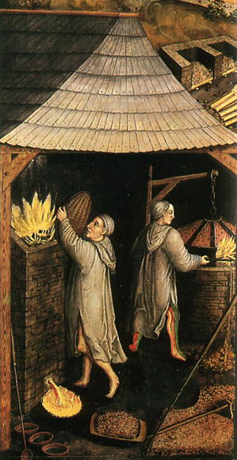
Stříbrná huť na malbě Hanse Hesseho na zadní straně oltáře v kostele sv. Anny v Annabergu:
Vlevo: hutník sype dřevěné uhlí z proutěného koše do
šachtové pece, která má ve spodní části otevřenou
výpusť, z níž vytéká tavenina do předpecí.
Vpravo: hutník stojí u sháněcí (kupelační) pece, z níž
shora odtéká přes okraj klejt;
na zemi: dřevěné necičky s rudním koncentrátem
v horním rohu: štádla na pražení rudy

Slide 46
Výroba mědi
1. Těžba rudy (obsah Cu v rudě přibližně 1%)
2. Úprava rudy (zkoncentrování) – drcení, flotace → zvýšení Cu na 8-35%
3. Hutnění (vlastní postup výroby)
2 způsoby výroby Cu:
a) pyrometalurgická (suchá) výroba – pro sulfidické a kyslíkové rudy
b) hydrometalurgická (mokrá) výroba – pro zpracování chudých kyslíkatých rud a rud obsahujících ryzí Cu
    – měděná ruda se rozpustila ve zředěné kyselině sírové
    – po odstranění nerozpuštěných zbytků se Cu vysrážela (cenentace)
    – čistota mědi 50 až 90%

Slide 47
1. Těžba rudy (obsah Cu v rudě přibližně 1%)
2. Úprava rudy (zkoncentrování) – drcení, flotace → zvýšení Cu na 8-35%
3. Hutnění (vlastní postup výroby)
2 způsoby výroby Cu:
a) pyrometalurgická (suchá) výroba – pro sulfidické a kyslíkové rudy
b) hydrometalurgická (mokrá) výroba – pro zpracování chudých kyslíkatých rud a rud obsahujících ryzí Cu
    – měděná ruda se rozpustila ve zředěné kyselině sírové
    ¨
    – po odstranění nerozpuštěných zbytků se Cu vysrážela (cenentace)
    – čistota mědi 50- 90%

Slide 48
Pyrometalurgická výroba
1. Pražení v peci – odsíření rudy pražením: při 850°C
– materiál se zahříval v plamenných pecích s uhlím a struskotvornými přísadami: křemen, vápenec
– ve spodní části pece se hromadil meziprodukt – tzv. kamínek
(tavenina sulfidu železnatého a měďného) pokrytý struskou
– při tavení přešlo do kamínku 95 až 99% Cu nebo drahých kovů
– drcení a pražení kamínku se opakovalo až tzv. „do mrtva“ (do úplného odstranění síry)
– v některých případech nebyla primární úprava rudy nutná a mohlo se hned přikročit k redukčnímu
tavení rudy, obvykle s použitím struskotvorných přísad, za teplot minimálně 1150°C

Slide 49
Redukce – tavením se získal koncentrovaný, „bohatý“ kamínek (oxid měďný cca 60 % Cu)
– v otevřených nebo uzavřených výhních na dřevěném uhlí
– za silného dmýchání, redukoval na měď
– oxidace sulfidu mědného vzduchem: oxid mědný reaguje se zbylým sulfidem mědným za vzniku
surové mědi
Rafinace – čistění od příměsí v tyglíkových pecích
– dmýchání vzduchu do surové Cu (oxidace)
– vzniklé oxidy se shromažďují na povrchu mědi jako struska (Fe2O3, Al2O3, SiO2)
4. Odlévání – do formy desek nebo plastrů

Slide 50
Černá měď (Schwarzkupfer):
– od pol. 15. stol. – ve většině stříbrných revírů hlavní produkt prvotního hutnění stříbrných rud
(vedle rudního olova )
– slitina měla proměnlivé složení (Cu+Pb+Ag vč. dalších kovů) a v literatuře se zaměňuje se surovou mědí
(surová Cu: cca 90%)
– historický termín označoval produkt vyrobený konkrétní technologí zpracování rudy
– obsah Cu byl okolo 50 % (kutnohorské: 50–60 %) a hlavní složkou bylo Pb (rudní olovo)
– revíry ji prodávaly do tzv. ságrovacích (vycezovacích) hutí ve větších hornických střediscích (v Kutné Hoře a
Jáchymově), kde se z ní získávány finální kovy

Slide 51
Literatura
Bílek, J., 2001: Kutnohorské dolování. Historický přehled k problematice poddolování, hald a Vrchlické přehrady. Kutná Hora.
Häberlein, M., 2006: Die Fugger. Geschichte einer Augsburger Familie (1367 – 1650), Stuttgart.
Hodný, Václav – Strohalm, Petr: Historie dolování na Jesenicku - Andělskohorský rudní revír, www.diamo.cz
Hrubý, P., 2019: Metalurgická produkční sféra na Českomoravské vrchovině v závěru přemyslovské éry. Brno.
Jiskra, J.,2008: Těžba stříbrných rud v Jáchymově v 16. století s jáchymovskými osobnostmi a první báňskou školou. Georgius Agricola, Johannes Mathesius, Lazar Erckel. Praha.
Kořan, J., 1950: Dějiny dolování v rudním okrsku kutnohorském. – Geotechnica, Praha.
Kořan J., 1967a: K vývoji jáchymovského dolování, Sbor. pro dějiny přírod. věd a techniky 12, 7-34. Praha.
Kořan J., 1967b: Jáchymovské ložisko v minulosti, Sbor. pro dějiny přírod. věd a techniky 12, 35-74. Praha.
Majer J.,1968: Těžba stříbrných rud v Jáchymově v 16. století. Sborník Nár. techn. Muz. 5, 111–279.
Majer J., 2004: Rudné hornictví v Čechách, na Moravě a ve Slezsku. Praha.
Novák, Jaromír – Štěpán, Václav: Exploatace zlata na Bruntálsku, Časopis Slezského muzea, série B, 35-1986, Opava.

Slide 52
Novák, J. – Štěpán, V., 1987: Dolování rud v 16. stole­tí na sovineckém a šumvaldském panství. – Sborník Okresního vlastivědného muzea Bruntál, 3, 9–13.
Schenk, H., 1969: Nürnberg und Prag. Ein Beitrag zur Geschichte der Handelsbeziehungen im 14. und 15. Jahrhundert. Wiesbaden.
Večeřa, J. – Malík, P. – Zezula, M., 2014: Suchá Rudná – záchranný archeologický výzkum a geologická charakteristika lokality Suchá Rudná – archeological rescue work and the geological characteristics of the locality, Acta rerum naturalium 16, 75–84.
Večeřa, J. – Večeřová, V., 2011: Stručná historie těžby polymetalických rud a železa v Hornobenešovském revíru. Uhlí – Rudy, Geologicky průzkum, roč.18, č. 6, s. 15–19. Praha.

